Slide 1
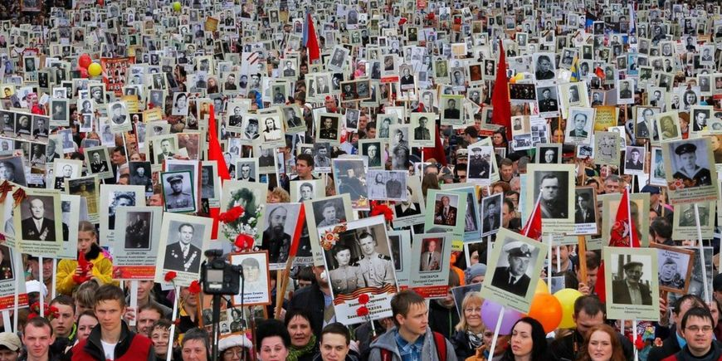
Мы – помним, Мы - гордимся!

Slide 3
У войны не детское лицо
Но в глаза детей смотрела смерть…
Не щадила маленьких бойцов,
Им пришлось до срока повзрослеть
И. Савельева

Slide 4
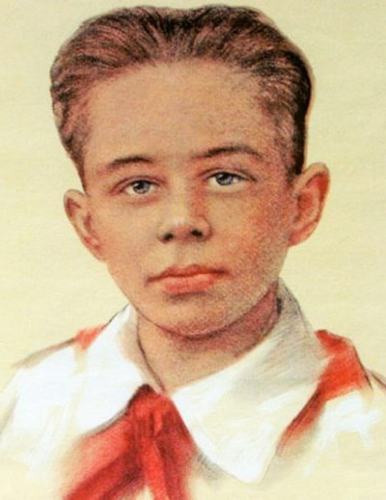
Володя Дубинин
Мальчику было 14 лет, когда грянула Отечественная война. Когда Керчь захватили фашистские войска, он с партизанами ушл в Старокарантинские подземные каменоломни, а фашисты стали блокировать все найденные входы из катакомб, заливая их цементом. Володя был самым маленьким по физическим параметрам, и вскоре настало время, когда выходить из каменоломен мог только он один. В декабре 1941 г. немцы решили затопить каменоломни вместе с находящимися внутри людьми. Володя Дубинин сумел раздобыть эту информацию и вовремя предупредить товарищей о грозящей им опасности. Случилось это буквально за несколько часов до начала карательной операции. Спешно соорудив плотины, бойцы перекрыли вход воде, находясь в ней уже по пояс. Погиб Володя Дубинин, подорвавшись на сети минных полей, которыми немцы окружили каменоломни.

Slide 5
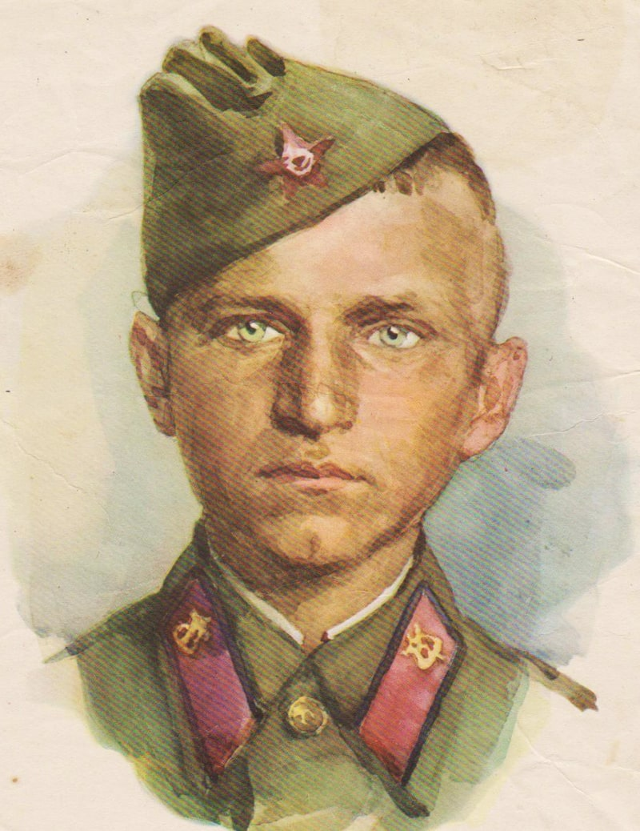
Петя Клыпа
Когда началась война, Пете Клыпе шел пятнадцатый год. Штурм Брестской крепости начался 22 июня в третьем часу ночи. Вскочившего с постели Петю взрывом отбросило на стену. Придя в себя, мальчик тут же схватился за винтовку и стал помогать старшим. В последующие дни обороны Петя, рискуя жизнью, ходил в разведку, таскал боеприпасы и медицинские препараты для раненых. Позже Пете с товарищами удалось переплыть реку под перекрестным огнем немцев, но их взяли в плен. Его загнали в колонну военнопленных, которую уводили за Буг. Позже молодежь погрузили в вагоны и отправили на принудительные работы в Германию. Так Петя Клыпа стал батраком у немецкого крестьянина в Эльзасе. Из неволи его освободили в 1945 г.

Slide 6
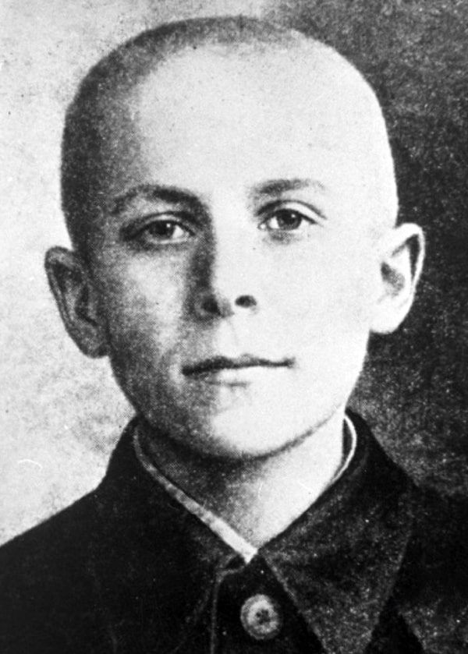
Марат Казей.
Он был в 13-летнем возрасте, когда умерла его мать, а они с сестрой пошли в партизанский отряд. Мальчик отказался от эвакуации и остался в строю, чтобы мстить за убитую мать, за искалеченную сестру, за поруганную Родину. В мае 1944 г. уже вовсю готовилась операция «Багратион», которая принесла Белоруссии свободу от гитлеровского ига. Но Марату не суждено было этого увидеть.
11 мая у деревни Хоромицкие разведгруппу партизан обнаружили фашисты. Напарник Марата погиб сразу, а сам он вступил в бой. Немцы взяли его в «кольцо», рассчитывая захватить юного партизана живым. Когда кончились патроны, мальчик подорвал себя гранатой, чтобы не сдаваться в плен и не навлечь беду на жителей близлежащей деревни.

Slide 7
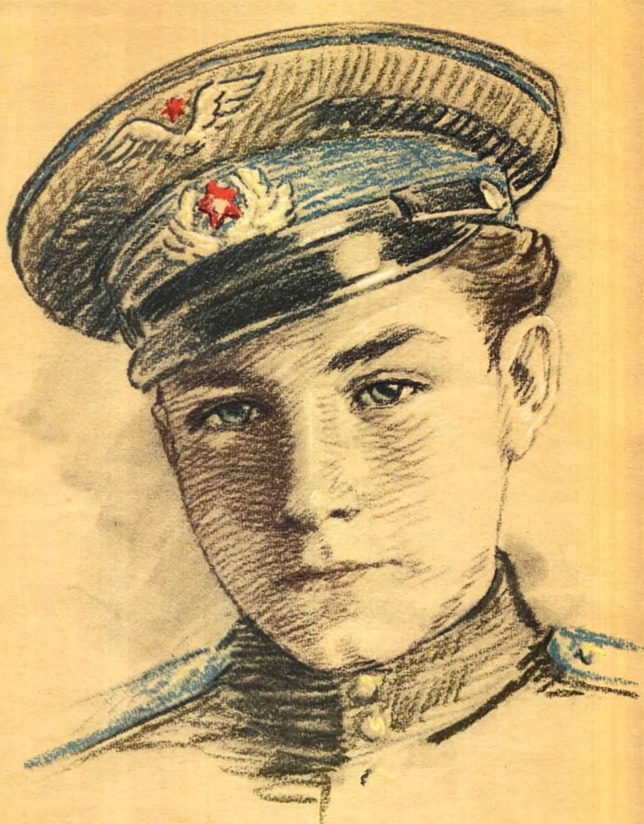
Аркадий Каманин
Он был самым молодым лётчиком Второй мировой войны. Начав путь с механика на авиационном заводе, в 1941 г. (когда ему было всего 14 лет) он начал летать, наотрез отказавшись отправляться в тыл. Мальчик летал в штабы дивизий, на командные пункты полков, передавал питание партизанам.
Первую награду подростку вручили в 15 лет – это был орден Красной Звезды. Аркадий спас пилота штурмовика Ил-2, разбившегося на нейтральной полосе. Немцы готовили вылазку, намереваясь взять в плен лётчиков, однако советские пехотинцы прикрыли Аркадия огнём. Позднее его наградили также орденом Красного Знамени. Мальчик умер в 18 лет от менингита.
За свою короткую жизнь он совершил более 650 вылетов и налетал 283 часа.

Slide 8
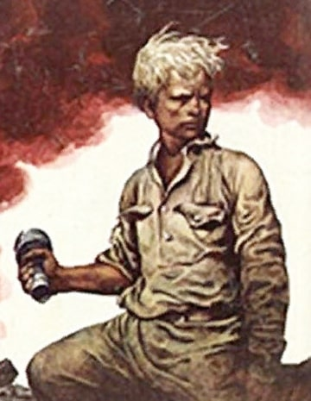
Иван Герасимов-Фёдоров
На станции Повадино обнаружился 14-летний Иван Герасимов. В октябре в очередной раз пришло распоряжение во исполнение приказа Сталина всех подростков отправить в тыл для определения в училища. В 5:30 утра 14 октября немцы начали артподготовку, и вопрос эвакуации Ивана на восток отложился. Первую атаку отбили, затем – авианалёт, потом двинулись вперёд немецкие танки. Орудия оказались отрезаны друг от друга. Ваня в одиночку выпустил по танкам два последних снаряда. На глазах комиссара дивизиона Филимонова ему раздробило локоть левой руки. И тогда в сторону немцев полетели гранаты. Осколком очередного снаряда Ивану оторвало кисть правой руки. Однако когда немецкие танки пошли в обход позиции артиллеристов, Иван Герасимов встал, выбрался из ровика, прижимая культей правой руки к груди противотанковую гранату, выдернул зубами чеку и лёг под гусеницу головного танка, погибнув героической смертью.

Slide 9
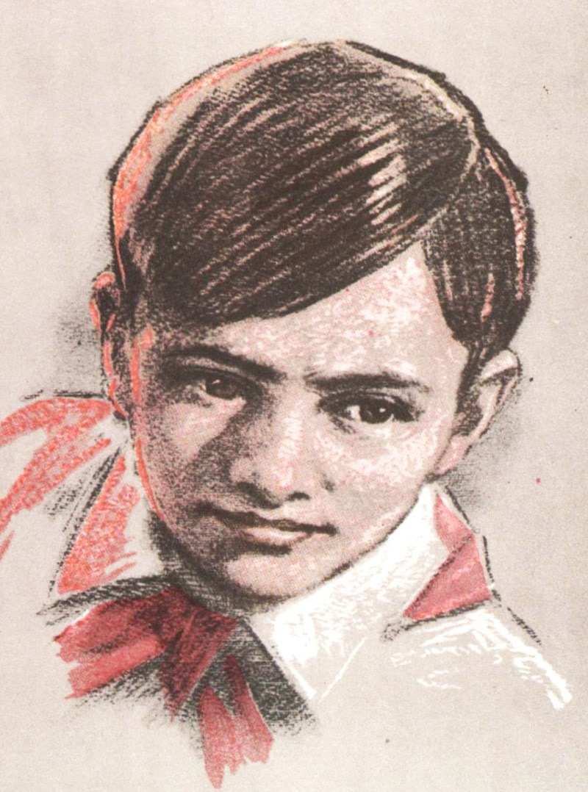
Валя Котик
Стремительный гитлеровский блицкриг лета 1941 г. – и вот Валя с семьей, жившие в городе Шепетовка, уже на оккупированной территории. Осенью отчаянный мальчишка, устроив засаду у дороги, гранатой подорвал машину с гитлеровцами, уничтожив нескольких солдат и командира отряда полевой жандармерии. Когда над семьей Вали нависла угроза ареста, он с матерью и братом убежал в лес, став бойцом партизанского отряда имени Кармелюка. В октябре 1943 г. Валя, находившийся в дозоре, напоролся на карателей, готовившихся атаковать партизанскую базу. Мальчика скрутили, но решив, что тринадцатилетний ребенок не представляет угрозы, оставили под охраной здесь же на опушке леса. Каратели двинулись дальше, но Вале удалось вырваться, сорвать с пояса конвоира гранату и бросить ее в сторону врагов. Взрыв убил на месте двоих карателей, а поднятый шум не дал застать партизан врасплох. Валя Котик погиб в возрасте 14 лет от немецкой пули.

Slide 10
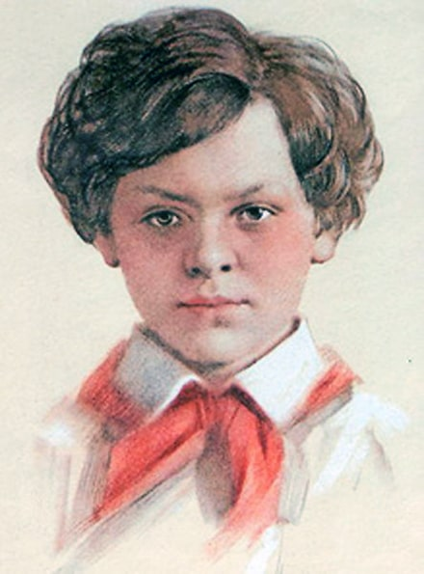
Лара Михеенко
Как многие ее сверстницы, юная Лара начала вести опасную партизанскую жизнь. С августа 1943 г. отряд, в котором находилась Лара, активно участвовал в «рельсовой войне». Уже опытная разведчица, Лариса собирала сведения об охране мостов и возможностях их минирования. Благодаря Ларе в одной из операций кроме моста был выведен из строя еще и проходивший по нему вражеский эшелон: девочка смогла подобраться к мосту, где зажгла огнепроводный шнур прямо перед приближающимся поездом. Глубокой осенью 1943 г. Лариса с двумя партизанами пошла в деревню Игнатово на разведку. Внезапно появились немцы, и Лара успела предупредить об этом друзей. Но силы были не равны – в бою были убиты оба партизана, а Ларису схватили, чтобы повести на допрос. 4 ноября 1943 г. Лариса Михеенко после жестокого допроса, сопровождавшегося пытками была расстреляна.

Slide 11
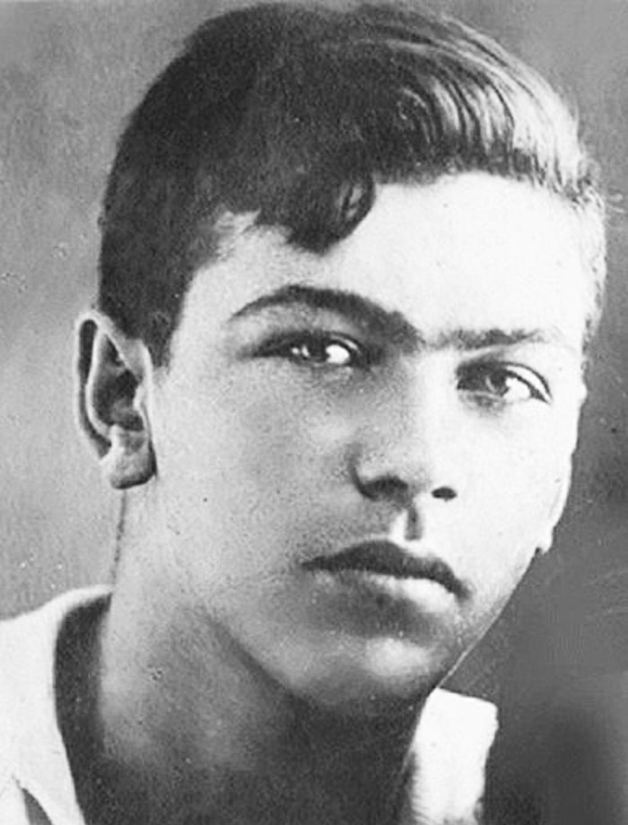
Вилор Чекмак
Вилор Чекмак встретил войну в Севастополе в 1941 г., окончив всего 8 классов. Он хорошо учился, имел художественные и музыкальные способности, мечтал стать художником. Вместе со своим другом Володей Снежинским он активно участвовал в разных творческих конкурсах. Также известно, что Вилор очень любил книгу «Три мушкетера». Когда началась война, старший товарищ Вилора, уходивший на фронт, оставил ему овчарку по кличке Ральф. В августе 1941 г. с этой овчаркой Вилор, несмотря на врожденное заболевание сердца, ушел в партизанский отряд и стал разведчиком. Погиб Вилор Чекмак в районе деревни Алсу под Севастополем. 10 ноября 1941 г. он был в дозоре. Заметив приближающихся к партизанскому отряду фашистов, подросток выстрелом из ракетницы предупредил свой отряд об опасности, а сам в одиночку принял бой с наступавшими немцами. Когда стрелять было уже нечем, он максимально близко подпустил солдат к себе и подорвался гранатой.

Slide 12
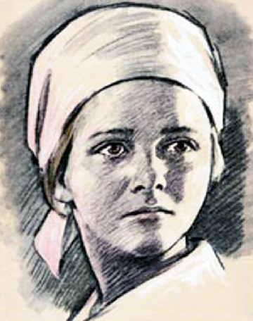
Надя Богданова
Гитлеровцы её дважды казнили. В это трудно поверить, но когда Надя стала разведчицей в партизанском отряде «дяди Вани» Дьячкова, ей не было ещё и десяти лет. В первый раз её схватили в 1941 г., когда она вывесила красный флаг в оккупированном врагом Витебске. Когда Богданову схватили, ее били шомполами, пытали, а когда привели ко рву расстреливать, сил у неё уже не оставалось – она, опередив на мгновение пулю, упала в ров. Надю партизаны нашли во рву живой. Второй раз её схватили в конце 43-го. Считая разведчицу мёртвой, фашисты, когда партизаны атаковали Карасево, бросили её в снегу. Умирающую девочку подобрали и выходили местные жители. Но воевать ей было уже нельзя, она практически потеряла способность видеть. По окончании войны Надя несколько лет пролежала в Одесском госпитале, где академик В.П. Филатов возвращал ей зрение.

Slide 13
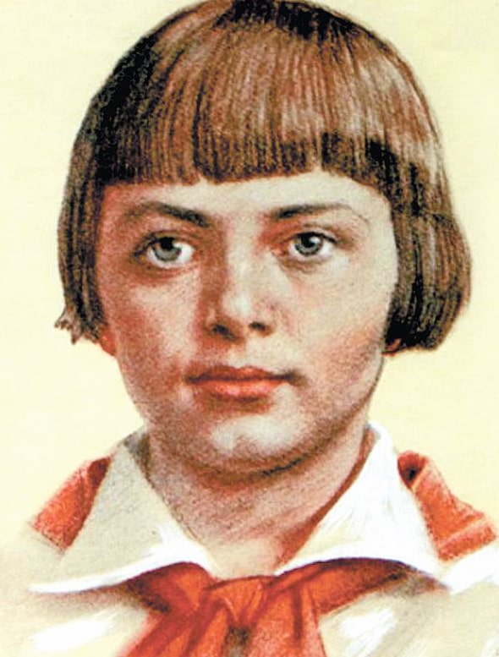
Зина Портнова.
Она родилась в Ленинграде. В белорусской деревне Зуя ее и застала война. В Оболи была создана подпольная комсомольско-молодежная организация «Юные мстители», а Зину избрали членом ее комитета. Но однажды во время исполнения задания Зину опознали и задержали, как участницу подполья. При попытке бегства Зине прострелили ноги. Началась череда зверских пыток. Несмотря на ужасные страдания, девочка не предавала своих, и эта стойкость бесила палачей ещё больше. На последнем допросе в тюрьме гестапо в городе Полоцке гитлеровцы выкололи ей глаза и отрезали уши. Ранним утром в январе 1944 г. искалеченную, но не сломленную Зину расстреляли. Подвиг Зины Портновой стал символом стойкости советских детей перед лицом немецко-фашистских захватчиков.

Slide 14
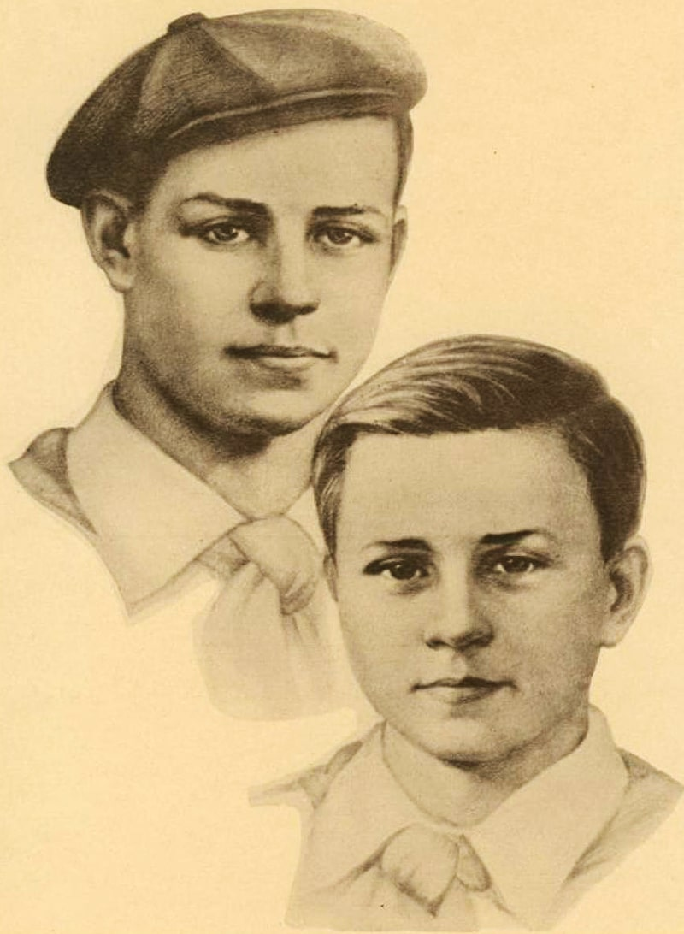
Шура Кобер и Витя Хоменко
Когда их город, Николаев, что на юге Украины, заняли оккупанты, Витя устроился в гестаповскую столовую. Он усердно мыл посуду и любезно обслуживал офицеров, а потом доносил до партизан услышанные им ценные сведения. Вместе с Шурой Кобером Витя получил задание перейти линию фронта, чтобы передать в Москву секретные документы. Добирались пешком, тайком в немецких эшелонах, на лодках и вплавь… Их парашюты опустились в ночь на 9 октября 1942 г. в десятках километров от Николаева. Одновременно были сброшены парашюты с взрывчаткой, оружием и радиопередатчиком. Но один из парашютов отнесло далеко в сторону, и наутро его обнаружили гитлеровцы. Началось расследование, а в штаб партизан был внедрен провокатор-предатель. Холодной ноябрьской ночью мальчиков арестовали. После десяти дней безуспешных допросов и пыток они были повешены на Базарной площади.

Slide 15
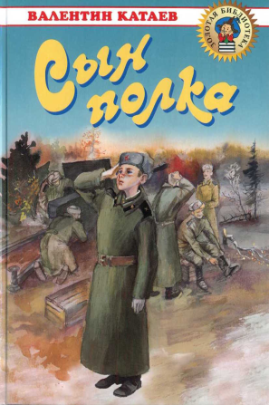
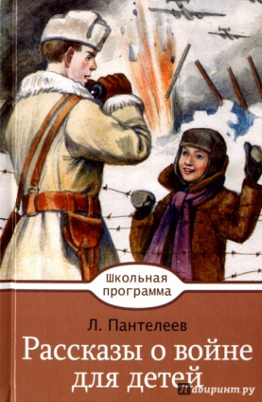
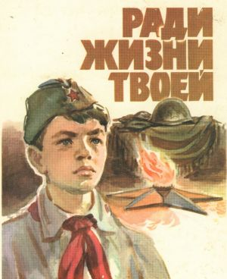
В девятый день ликующего мая,
Когда легла на землю тишина,
Промчалась весть от края и до края:
Мир победил! Окончена война!

